Slide 1
C# _파생 클래스와 인터페이스

Slide 2
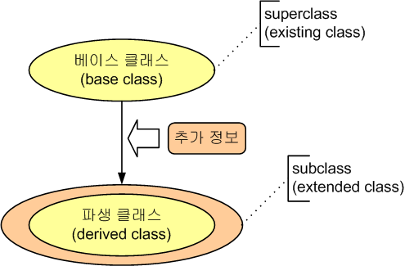
파생 클래스 [1/3]
상속(inheritance)
베이스 클래스의 모든 멤버들이 파생 클래스로 전달 되는 기능
클래스의 재사용성(reusability) 증가
상속의 종류
단일 상속
베이스 클래스 1개
다중 상속
베이스 클래스 1개 이상
C#은 단일 상속만 지원
파생 클래스 개념

Slide 3
파생 클래스 [2/3]
파생 클래스의 정의 형태
파생 클래스 예
[class-modifiers] class DerivedClassName : BaseClassName { // member declarations }
class BaseClass { int a; void MethodA{ //... } }
class DerivedClass : BaseClass { int b; void MethodB{ //... } }

Slide 4
파생 클래스 [3/3]
파생 클래스의 필드
클래스의 필드 선언 방법과 동일
베이스 클래스의 필드명과 다른 경우 - 상속됨
베이스 클래스의 필드명과 동일한 경우 - 숨겨짐
base 지정어 – 베이스 클래스 멤버 참조
파생 클래스의 생성자
형태와 의미는 클래스의 생성자와 동일
명시적으로 호출하지 않으면, 기본 생성자가 컴파일러에 의해 자동적으로 호출
base()
베이스 클래스의 생성자를 명시적으로 호출
실행과정
필드의 초기화 부분 실행
베이스 클래스의 생성자 실행
파생 클래스의 생성자 실행

Slide 5

파생 클래스 사용 예
class BaseClass { protected int a = 1, b=2; } class DerivedClass : BaseClass { new int a = 3; new double b = 4.5; public void Output(){ Console.WriteLine("BaseClass : a={0}, DerivedClass:a={1}", base.a, a); Console.WriteLine("BaseClass : b={0}, DerivedClass:b={1}", base.b, b); } } class Program{ static void Main(string[] args){ DerivedClass obj = new DerivedClass(); obj.Output(); } }

Slide 6
베이스 클래스 생성자 호출 예
class BaseClass { public int a, b; public BaseClass() { a = 1; b = 1; } public BaseClass(int a, int b){ this.a = a; this.b = b;} } class DerivedClass : BaseClass { public int c; public DerivedClass(){ c = 1; } //베이스 클래스의 중복된 생성자 호출 public DerivedClass(int a, int b, int c): base(a, b) {this.c = c; }} class Program{ static void Main(string[] args){ DerivedClass obj1 = new DerivedClass(); DerivedClass obj2 = new DerivedClass(1, 2, 3); Console.WriteLine("a = {0}, b = {1}, c = {2}", obj1.a, obj1.b, obj1.c); Console.WriteLine("a = {0}, b = {1}, c = {2}", obj2.a, obj2.b, obj2.c); } }

Slide 7
메소드 재정의
메소드 재정의(method overriding)
베이스 클래스에서 구현된 메소드를 파생 클래스에서 구현된 메소드로 대체
메소드의 시그네처가 동일한 경우 – 메소드 재정의
메소드의 시그네처가 다른 경우 – 메소드 중복
파생 클래스에서 완전히 재정의 할 경우 new 수정자와 함께 메소드 이름과 시그네처를 동일하게 해야 함
class BaseClass{ public void MethodA() { Console.WriteLine("In the BaseClass ..."); } } class DerivedClass : BaseClass{ new public void MethodA(){ // Overriding Console.WriteLine("In DerivedClass ... Overriding !!!"); } }

Slide 8
가상 메소드 / 봉인 메소드
가상 메소드(virtual method)
지정어 virtual로 선언된 인스턴스 메소드
파생 클래스에서 재정의해서 사용할 것임을 알려주는 역할
new 지정어 – 객체 형에 따라 호출
override 지정어 – 객체 참조가 가리키는 객체에 따라 호출
봉인 메소드(sealed method)
수정자가 sealed로 선언된 메소드
파생 클래스에서 재정의를 허용하지 않음
봉인 클래스 – 모든 메소드는 묵시적으로 봉인 메소드

Slide 9
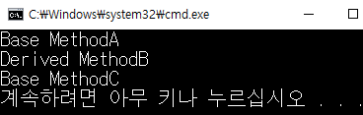
가상 메소드 사용 예
class Program{ static void Main(string[] args){ BaseClass s = new DerivedClass(); s.MethodA(); //베이스 클래스 메소드 호출 s.MethodB(); //파생클래스 메소드 호출 s.MethodC(); //베이스 클래스 메소드 호출 } }
class BaseClass{ virtual public void MethodA(){ Console.WriteLine("Base MethodA"); } virtual public void MethodB(){ Console.WriteLine("Base MethodB"); } virtual public void MethodC(){ Console.WriteLine("Base MethodC"); } } class DerivedClass : BaseClass{ new public void MethodA(){ Console.WriteLine("Derived MethodA"); } override public void MethodB(){ Console.WriteLine("Derived MethodB"); } public void MethodC(){ Console.WriteLine("Derived MethodC"); } }

Slide 10
추상 클래스
추상 클래스(abstract class) : 추상 메소드를 갖는 클래스
추상 메소드(abstract method) : 실질적인 구현을 갖지 않고 메소드 선언만 있는 경우
단 한 개라도 추상 메소드가 있으면 추상 클래스가 됨
추상 클래스는 객체를 가질 수 없음, 반드시 파생 클래스에서 모든 추상 메소드 구현 후 사용
abstract 수정자는 virtual 수정자의 의미 포함
override 수정자를 사용하여 추상 메소드를 재정의
접근 수정자 항상 일치
추상 클래스 선언 방법
abstract class AbstractClass { public abstract void MethodA(); void MethodB() { // ... } }

Slide 11
메소드 설계
메소드를 파생 클래스에서 재정의하여 사용
C# 프로그래밍에 유용한 기능
베이스 클래스에 있는 메소드에 작업을 추가하여 새로운 기능을 갖는 메소드 정의 – base 지정어 사용
class BaseClass{ public void MethodA(){ Console.WriteLine("do BaseClass Task."); } } class DerivedClass : BaseClass{ new public void MethodA(){ //메소드 재정의 base.MethodA(); //베이스 클래스의 메소드 호출 Console.WriteLine("do DerivedClass Task."); } } class Program{ static void Main(string[] args){ DerivedClass obj = new DerivedClass(); obj.MethodA(); }}

Slide 12
추상 클래스 사용 예
abstract class AbstractClass { public abstract void MethodA(); public void MethodB(){ Console.WriteLine("Implementation of MethodB()"); }} class ImpClass : AbstractClass{ override public void MethodA(){ Console.WriteLine("Implementation of MethodA()"); }} class Program{ static void Main(string[] args){ ImpClass obj = new ImpClass(); obj.MethodA(); //재정의 된 파생클래스 메소드 호출 obj.MethodB(); //베이스 클래스 메소드 호출 }}

Slide 13
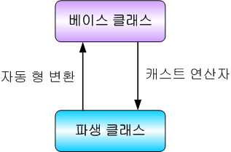
클래스형 변환 [1/2]
상향식 캐스트 (캐스팅-업) – 타당한 변환
파생 클래스형의 객체가 베이스 클래스형의 객체로 변환
하향식 캐스트 (캐스팅-다운) – 타당하지 않은 변환
캐스트 연산자 사용 – 예외 발생

Slide 14
클래스형 변환 [2/2]
void Dummy(CLanguage obj) { // ... } // ... CSharp cs = new CSharp(); Dummy(cs); // OK
void Dummy(CSharp obj) { // ... } // ... CLanguage c = new CLanguage(); Dummy(c); // 에러
dummy((CSharp)c) // 예외 발생

Slide 15
다형성
다형성(polymorphism)
적용하는 객체에 따라 메소드의 의미가 달라지는 것
C# 프로그래밍 – virtual 과 override의 조합으로 메소드 선언
class BaseClass{ public virtual void Output(){ Console.WriteLine("In the Base class ..."); }} class DerivedClass : BaseClass{ public override void Output(){ Console.WriteLine("In the Derived class ..."); }} class Program{ static void Print(BaseClass obj){ obj.Output(); //참조변수가 가리키는 객체에 따라 호출 } static void Main(string[] args){ BaseClass obj1 = new BaseClass(); DerivedClass obj2 = new DerivedClass(); Print(obj1); Print(obj2); }}

Slide 16
인터페이스 [1/3]
인터페이스의 의미
사용자 접속을 기술할 수 있는 프로그래밍 단위.
구현되지 않은 멤버들로 구성된 수수한 설계의 표현.
인테페이스의 특징
지정어 interface 사용.
멤버로는 메소드, 프로퍼티, 인덱스, 이벤트가 올 수 있으며 모두 구현부분이 없음.
다중 상속 가능.
접근수정자 : public, protected, internal, private, new

Slide 17
인터페이스 [2/3]
인터페이스 선언 형태
인터페이스 확장 형태
[interface-modifiers] [partial] interface InterfaceName { // interface body }
[modifiers] interface InterfaceName : ListOfBaseInterfaces { // method declarations // property declarations // indexer declarations // event declarations }

Slide 18
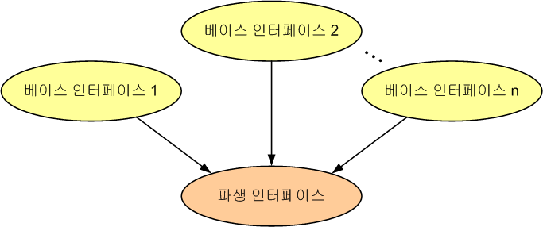
인터페이스 [3/3]
인터페이스의 다중 상속

Slide 19
인터페이스 구현 [1/5]
인터페이스 구현 규칙
인테페이스에 있는 모든 멤버는 묵시적으로 public이므로 접근수정자를 public으로 명시.
멤버 중 하나라도 구현하지 않으면 derived 클래스는 추상클래스가 됨.
인테페이스 구현 형태
[class-modifiers] class ClassName : ListOfInterfaces { // member declarations }

Slide 20
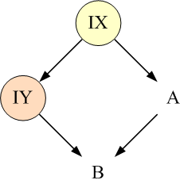
인터페이스 구현 [2/5]
클래스 확장과 동시에 인터페이스 구현
다이아몬드 상속
[class-modifiers] class ClassName : BaseClass, ListOfInterfaces { // member declarations }
interface IX { } interface IY : IX { } class A : IX { } class B : A, IY { }

Slide 21
인터페이스 구현 [3/5]
using System; interface IRectangle { void Area(int width, int height); } interface ITriangle { void Area(int width, int height); } class Shape : IRectangle, ITriangle { //동일한 메소드를 갖는 인터페이스 구현 //메소드 구현 시 메소드명 앞에 인터페이스 이름 기술 void IRectangle.Area(int width, int height) { Console.WriteLine("Rectangle Area : "+width*height); } void ITriangle.Area(int width, int height) { Console.WriteLine("Triangle Area : "+width*height/2); } }

Slide 22
인터페이스 구현 [4/5]
class ImplementingInterfaceApp { public static void Main() { Shape s = new Shape(); // s.Area(10, 10); // error - ambiguous !!! // s.IRectangle.Area(10, 10); // error // s.ITriangle.Area(10, 10); // error ((IRectangle)s).Area(20, 20); // 캐스팅-업 ((ITriangle)s).Area(20, 20); // 캐스팅-업 IRectangle r = s; // 인터페이스로 캐스팅-업 ITriangle t = s; // 인터페이스로 캐스팅-업 r.Area(30, 30); t.Area(30, 30); } }
실행 결과 : Rectangle Area = 400 Triangle Area = 200 Rectangle Area = 900 Triangle Area = 450

Slide 23
인터페이스 구현 [5/5]
using System; interface IX { void XMethod(int i); } interface IY : IX { void YMethod(int i); } class A : IX { private int a; public int PropertyA { get { return a; } set { a = value; } } public void XMethod(int i) { a = i; } } class B : A, IY { private int b; public int PropertyB { get { return b; } set { b = value; } } public void YMethod(int i) { b = i; } } class DiamondApp { public static void Main() { B obj = new B(); obj.XMethod(5); obj.YMethod(10); Console.WriteLine("a = {0}, b = {1}", obj.PropertyA, obj.PropertyB); } }
실행 결과 : a = 5, b = 10

Slide 24
인터페이스와 추상 클래스
공통점
객체를 가질 수 없음
차이점
인터페이스
다중 상속 지원
오직 메소드 선언만 가능
메소드 구현 시, override 지정어 생략 가능
추상 클래스
단일 상속 지원
메소드의 부분적인 구현 가능
메소드 구현 시, override 지정어 사용

Slide 25
네임스페이스
네임스페이스(namespace)
서로 연관된 클래스나 인터페이스, 구조체, 열거형, 델리게이트, 하위 네임스페이스를 하나의 단위로 묶어주는 것
예)
여러 개의 클래스와 인터페이스, 구조체, 열거형, 델리게이트 등을 하나의 그룹으로 다루는 수단을 제공
클래스의 이름을 지정할 때 발생 되는 이름 충돌 문제 해결
네임스페이스 선언
네임스페이스 사용
namespace NamespaceName { // 네임스페이스에 포함할 항목을 정의 }
using NamespaceName; // 사용하고자 하는 네임스페이스 명시

